Slide 1
Nouveaux enjeux autour de la politique monétaire et de son articulation avec la politique budgétaire
Stage SES / EAFC Nice
24 avril 2024
Vincent.Barou@ac-nice.fr

Slide 2
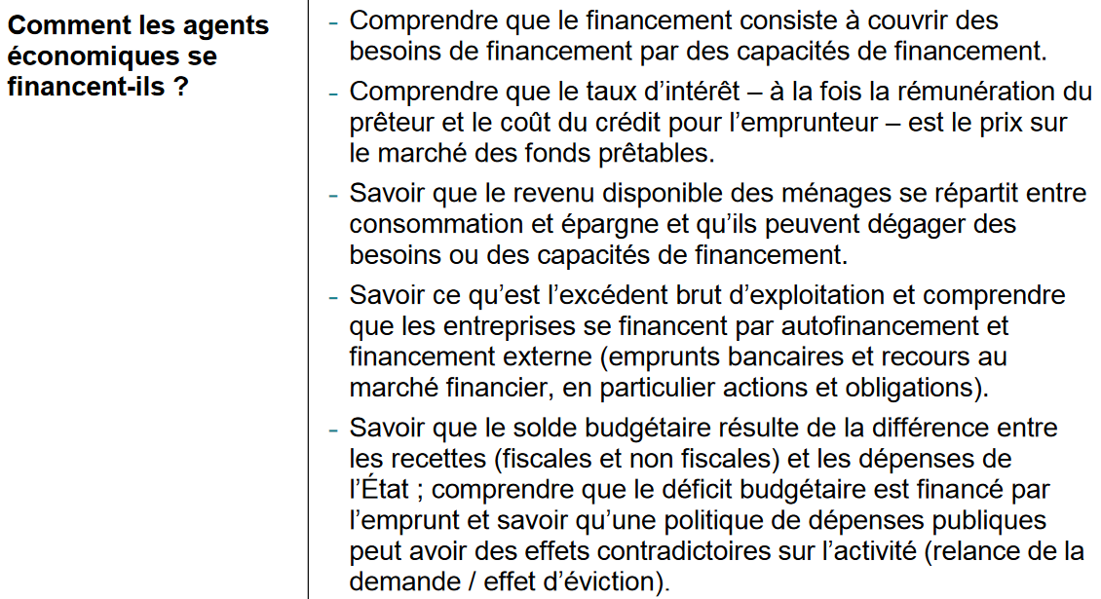
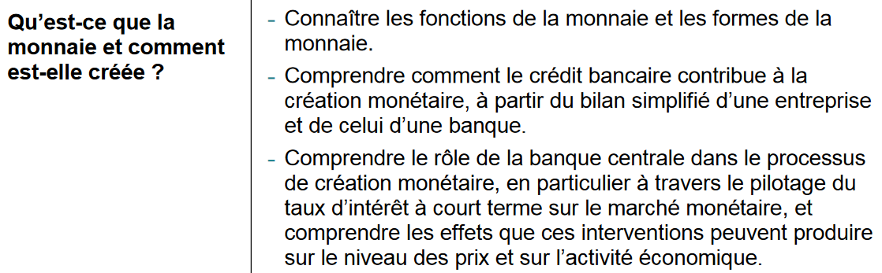
Ces questions dans le programme…de SES de première

Slide 3
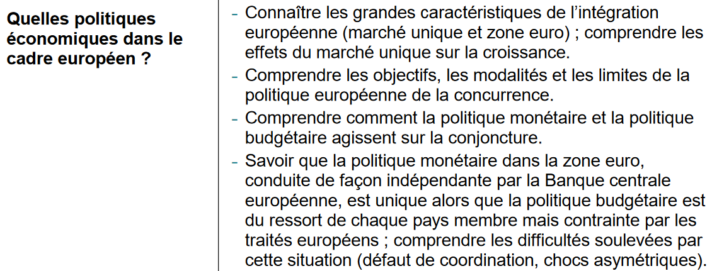
Ces questions dans le programme de SES…de terminale

Slide 4
PLAN GENERAL
I/ L’indépendance des banques centrales : un mythe ?
II/ Une interprétation minimaliste du rôle des banques centrales : la lutte prioritaire (exclusive?) contre l’inflation et ses modalités avant la crise de 2008
III/ Un changement d’interprétation imposé par la crise financière : de la lutte contre la déflation à la « dominance fiscale » et les nouvelles modalités de politique monétaire
IV/ Le retour de l’inflation: nouveaux enjeux de politique monétaire et d’articulation des politiques conjoncturelles

Slide 5
I/ L’indépendance des banques centrales : un mythe ?
A De la justification de l’indépendance…
B …à ses modalités pratiques

Slide 6
I/ L’indépendance des banques centrales : un mythe ?
A De la justification de l’indépendance…
B …à ses modalités pratiques

Slide 7
Ce qu’est et ce que n’est pas l’indépendance des banques centrales
Indépendance des banques centrales = principe selon lequel les banques centrales prennent leurs décisions sans pression de la part du gouvernement et du Parlement
≠ absence de concertation
≠ interdiction de financement direct des déficits publics
≠ absence de coordination avec d’autres politiques
≠ lutte exclusive contre l’inflation

Slide 8
Une idée ancienne qui prend de l’importance à la fin des années 1970 et au début des années 1980
Le seigneuriage doit être réservé au pouvoir public mais avec des garde-fous : l’indépendance permet d’éviter l’inflation (David Ricardo)
NB : les études récentes montrent qu’indépendance et efficacité de la lutte contre l’inflation sont corrélées positivement.
Contexte des années 1970 à la source de l’idée d’indépendance :
développement de la politique macroéconomique depuis l’après guerre (succès de IS-LM)
double remise en cause de l’analyse keynésienne :
stagflation (remise en cause empirique) => incapacité des pouvoirs publics à juguler inflation et chômage en même temps
développement du paradigme monétariste (remise en cause théorique) => critique de Milton Friedman de la courbe de Phillips
primauté à la lutte contre l’inflation (mais comment y parvenir ?)

Slide 9
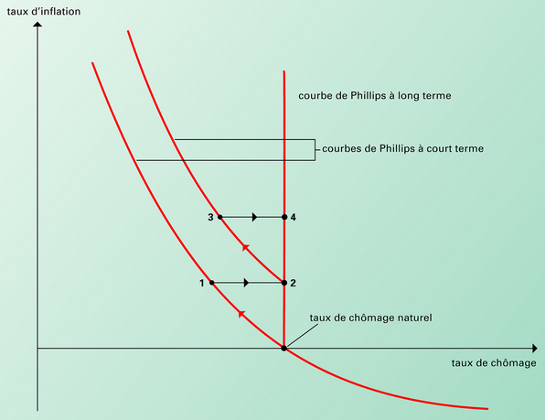
La courbe de Phillips selon Milton Friedman
La représentation de la courbe de Phillips de longue période, issue de la réflexion développée par Milton Friedman dans un article de 1968 («The Role of Monetary Policy»), vise à démontrer l'inefficacité d'une politique de relance.
Le raisonnement est le suivant : constatant un chômage excessif, l'État entreprend une politique de relance qui, moyennant une certaine inflation, fait reculer le chômage (1) mais... les salariés constatent la baisse de leur pouvoir d'achat et en exigent la compensation. Les entreprises qui enregistrent alors la hausse du coût de la main-d'œuvre, licencient le personnel récemment embauché. Retour au niveau de chômage initial (2). L'État peut retenter l'expérience. Un recul temporaire du taux de chômage (3) aboutira inexorablement à un retour au taux de chômage naturel (4).
D'où l'explication proposée par Friedman : à court terme, il existe bien une liaison négative entre inflation et chômage, mais, à long terme, il est impossible de s'écarter durablement du taux de chômage naturel. Les efforts interventionnistes ne font que relancer l'inflation.

Slide 10
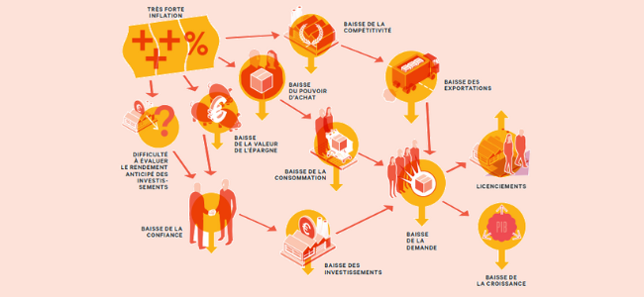
Pourquoi éviter l’inflation
Coûts de la forte inflation:
baisse du pouvoir d’achat du salaire
des ménages (sauf si indexé)
hausse du coût réel des consommations
intermédiaires des entreprises
baisse du revenu réel des créanciers
(car baisse du taux d’intérêt réel)
baisse de la compétitivité prix des exportations…
Stabilité des prix => limitation de l’incertitude quant à la valeur du taux d’intérêt réel => stabilité financière
NB : hypothèse invalidée par la crise de 2007
à la fin des années 1970, à une période où les idées monétaristes deviennent dominantes, se dessine un compromis selon lequel une inflation stable, faible mais pas nulle, serait le meilleur objectif à poursuivre. Dans ce contexte, la politique monétaire est de plus en plus considérée comme l’instrument efficace pour cela mais à condition de faire évoluer ses modalités.
Source: https://www.caissedesdepots.fr/blog/article/banques-centrales-influence-sur-les-prix-la-consommation

Slide 11
Nécessité de banques centrales crédibles et indépendantes pour lutter efficacement contre l’inflation
Consensus à partir des années 1980: on ne peut pas faire confiance aux gouvernements pour mener la politique monétaire (travaux de William Nordhaus déjà dans les années 1970)
banques centrales crédibles et indépendantes plus efficaces pour lutter contre l’inflation
Légitimation des ces idées par Robert Barro et David Gordon en 1983 dans « Rules, Discretion and Reputation in a Model of Monetary Policy ».
Indépendance du pouvoir politique => crédibilité (capacité à respecter leurs propres annonces de politique monétaire de manière à ce que leurs annonces soient crues)
Crédibilité + indépendance => ancrage des anticipations (pas de changement de comportement des agents économiques en cas de choc inflationniste car confiance dans la banque centrale dans sa capacité à faire revenir l’inflation à un niveau plus faible => pas de comportements auto-réalisateurs)
Attention: la crédibilité peut être minée par le problème de l’incohérence temporelle
mise en place de règles pour l’éviter

Slide 12
La politique de règle favorise la crédibilité
Politiques discrétionnaires (réponses conscientes à un moment donnée des pouvoirs publics concernant les objectifs à atteindre, le type de politique à mener et son intensité)
≠ politiques de règles (des règles préexistent au moment de leur application automatique)
Justification des politiques de règles : Finn Kydland et Edward Prescott « Rules rather than Discretion : the Inconsistency of Optimal Plans », 1977
Les politiques discrétionnaires présentent un problème d’incohérence temporelle:
- Situation en t => décision et annonce de politique par le gouvernement (optimalité ex ante)
- Situation en t+1 => changement de conjoncture => la politique considérée comme efficace en t ne l’est plus (optimalité ex post ≠ optimalité ex ante) => elle n’est pas mise en œuvre => perte de confiance dans les annonces du gouvernement => problème de crédibilité
Solution: règles durables et stables => cohérence temporelle => crédibilité

Slide 13
Ciblage d’inflation et règle de Taylor
Politique de règles au cœur du « nouveau consensus » à partir des années 1980 (dans le domaine monétaire et budgétaire).
L’indépendance des banques centrales facilite le respect des règles et donc accroit leur crédibilité.
Adoption de la règle de Taylor pour atteindre l’objectif de 2 % d’inflation fixé par les grandes banques centrales.
John Taylor (1993): « Discretion Versus Policy Rules in Practice »
description de la politique de la Fed de 1987 à 1992 (modélisation du taux directeur):
relation entre le niveau du taux d’intérêt à court terme que fixe la banque centrale (taux directeur), l’écart entre l’inflation effective et l’inflation visée, et l’écart de production (ou output gap, différence entre PIB effectif et PIB potentiel)
Etude Goldman Sachs en 1996: changement de perspective, de positive à normative.
Adoption par de nombreuses banques centrales d’une règle précisant comment le taux directeur doit augmenter en cas d’accélération de l’inflation ou baisser en cas de ralentissement de l’activité.

Slide 14
I/ L’indépendance des banques centrales : un mythe ?
A De la justification de l’indépendance…
B …à ses modalités pratiques

Slide 15
Le rôle d’une banque centrale : garantir la stabilité du système monétaire en évitant une inflation trop forte et la crise financière...
La valeur de la monnaie est un bien collectif (Eric Monnet, 2021) : tout le monde en souffrirait si elle ne vaut plus rien, si elle n’est plus acceptée comme moyen de paiement ou s’il est impossible d’emprunter.
une banque centrale doit garantir la stabilité du système monétaire.
Pour cela, elle doit :
éviter la forte inflation (qui génère une perte de confiance dans la monnaie comme moyen d’échange et réserve de valeur) => garantir la confiance dans la monnaie
éviter la crise financière (qui génère la perte de confiance dans le crédit: on ne prête plus car anticipation de défaut des emprunteurs, ce qui génère de la déflation) => garantir la confiance dans le système de crédit (en aidant les institutions financières à éviter la faillite de manière à limiter la réalisation du risque systémique)

Slide 16
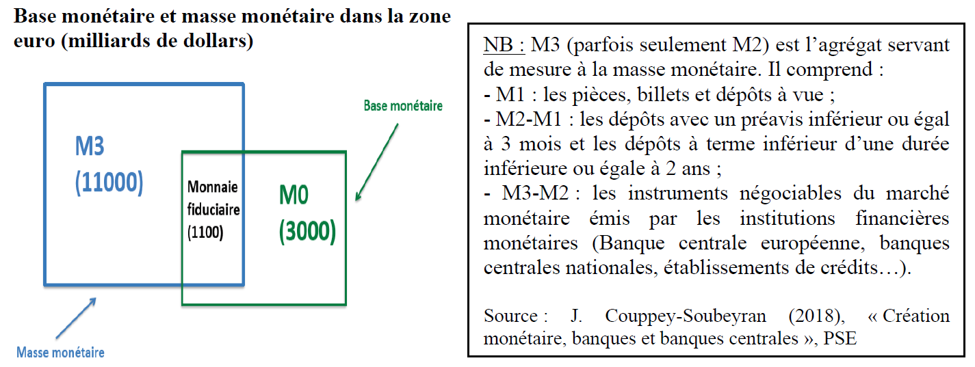
…en modulant la création de monnaie centrale
Une banque centrale crée de la monnaie (centrale) lorsqu’elle prête à une banque ou lorsqu’elle lui achète un titre financier (dette publique par exemple). Pour cela, elle augmente son passif.
Monnaie centrale ou
base monétaire
ACTIF | PASSIF
Prêt à des banques | Monnaie en circulation (pièces et billets)
Titres financiers nationaux (y compris dette publique) | Dépôts des banques (i.e dépôts obligatoires + réserves excédentaires)
Réserves de change (titres internationaux) | Fonds propres (capital)

Slide 17
Des mandats peu précis laissant la possibilité à des interprétations différentes quant aux modalités d’interventions des banques centrales
« […] de nombreuses banques centrales (y compris la BCE), ont dans leur mandat non seulement un objectif de stabilité des prix, mais également des objectifs en termes d’emploi, de bien-être social, voire de protection environnementale. Ces objectifs impliquent de protéger l’économie contre les défaillances des banques et des marchés financiers et de fournir une alternative à ces derniers dans certains cas. Cela implique également de proposer une gestion de long terme et d’assurer une fonction d’assurance à cet horizon. » (E. Monnet, 2021)
Le problème est que le contenu de leur mandat est peu précis quant à l’articulation de ces objectifs, et est donc soumis potentiellement à des interprétations divergentes.
Est-ce intentionnel ? E. Monnet laisse entendre que oui.

Slide 18
Le cadre démocratique européen
Le mandat du SEBC consiste à « sans préjudice à l’objectif de stabilité des prix », apporter « son soutien aux politiques économiques générales dans l’Union telles que définies à l’article 3 du traité sur l’UE » (art. 127 du traité sur le fonctionnement de l’UE, ou TFUE).
Cet article 3 établit que l’UE « œuvre pour le développement durable de l’Europe fondé sur une croissance économique équilibrée et sur la stabilité des prix, une économie sociale de marché hautement compétitive, qui tend au plein emploi et au progrès social, et un niveau élevé de protection et d’amélioration de la qualité de l’environnement » (art. 3 du traité sur l’UE, ou TEU).
nombreuses actions possibles de la BCE selon la loi.
NB : le cadre général d’action de la BCE est celui d’une « économie de marché ouverte où la concurrence est libre, en favorisant une allocation efficace des ressources » (art. 127 du TFUE)
la BCE doit-elle laisser faire le marché, au risque d’entrer en contradiction avec la promotion du progrès social et du respect de l’environnement ? Ou bien se substituer au marché, en rompant avec le principe d’économie de marché promu par l’UE ?
Interprétation du mandat plutôt en faveur de l’économie de marché (au moins dans les 10 premières années de la BCE).

Slide 19
Des relations bien présentes avec le Parlement ou le gouvernement
En Grande Bretagne, une cible d’inflation est fixée. La Banque centrale explique au ministre des finances pourquoi elle ne l’a pas atteint le cas échéant.
La présidente de la BCE présente tous les trois mois sa politique devant une commission parlementaire.
Les gouverneurs sont choisis par le pouvoir exécutif sous le contrôle du pouvoir législatif (et ne peuvent être démis de leur fonction).
Ex : - en février 2013, frictions entre le Premier ministre et le ministre des Finances sur le choix de l'homme qui sera chargé d'adopter une politique agressive de soutien à la croissance voulue par Shinzo Abe.
- Jimmy Carter nomme Paul Volcker en 1979 à la tête de la Fed pour lutter contre l’inflation qui est ensuite renommé par Ronald Reagan en 1983.
Les politiques de change sont définies par le secrétariat au Trésor aux Etats-Unis et le conseil des ministres de l’économie et des finances dans la zone euro, alors que leurs implications monétaires sont importantes.
Gel par les banques centrales occidentales des avoirs de leur homologue russe en février 2022 sur injonction de leur gouvernement.

Slide 20
Des modalités diverses quant au financement de la dette publique
Le financement monétaire direct de la dette publique (achat de titres de dette publique sur le marché primaire ou octroi d’une ligne de crédit au gouvernement par la banque centrale) est possible pour certaines banques centrales, qui sont indépendantes, mais peu utilisé dans les faits.
Interdit aux Etats-Unis depuis 1935, au Japon depuis 1949, en France depuis 1993, dans la zone euro.
Banque d’Angleterre (BoE): pour relancer l’économie, découvert temporaire du gouvernement à la banque centrale lors de la crise de 2008 (pour 20 Mds de livres au maximum) et de 2020 en plus du financement sur marché obligataire.
Détention par les banques centrales d’une part importante de la dette publique: 1/3 du stock total par la BCE, près de la moitié au Japon.
La monétisation de la dette est alors essentiellement indirecte (achat de titres de dette publique sur marchés secondaires) et non reconnue comme une mesure de coordination avec la politique budgétaire.

Slide 21
II/ Une interprétation minimaliste du rôle des banques centrales : la lutte prioritaire (exclusive?) contre l’inflation et ses modalités avant la crise de 2008
A Les taux directeurs comme principal instrument de politique monétaire pour maîtriser l’inflation
B Comment les évolutions de taux directeurs agissent sur la conjoncture

Slide 22
II/ Une interprétation minimaliste du rôle des banques centrales : la lutte prioritaire (exclusive?) contre l’inflation et ses modalités avant la crise de 2008
A Les taux directeurs comme principal instrument de politique monétaire pour maîtriser l’inflation
B Comment les évolutions de taux directeurs agissent sur la conjoncture

Slide 23
Des interventions moins importantes et moins complexes à partir des années 1990 et jusqu’à la crise des subprimes
3 raisons selon E. Monnet:
Abandon de la fixité des changes: plus besoin d’intervention des banques centrales (en achetant ou en vendant des titres financiers internationaux) pour défendre la parité officielle
Idée dominante que les banques centrales ne doivent pas entraver le fonctionnement des marchés (croyance dans ses vertus)
Pas besoin de recourir à des interventions larges et complexes: le niveau souhaité des taux d’intérêt est atteint grâce au bon fonctionnement (fluidité) du marché interbancaire et à l’impact limité des crises financières
croyance même par certains économistes que la communication suffirait (sans prêter aux banques de second rang ou acheter des titres financiers)

Slide 24
Des interventions recourant aux taux directeurs comme instruments de politique monétaire conventionnelle
Abandon de l’encadrement du crédit par la Banque de France en 1987 en France
A partir des années 1980, la part de la création monétaire par le crédit diminue au profit de celle par l’achat par les banques de second rang de titres sur les marchés.
nécessité d’agir plus largement sur la monnaie en circulation que par le simple encadrement du crédit grâce à l’action sur les prix ou les volumes du refinancement des banques
contrôle indirect de l’accès des banques de second rang à la monnaie centrale
3 facilités proposées aux banques de second rang 3 taux directeurs différents pour l’Eurosystème:
Taux des opérations principales de refinancement | Facilité de prêt marginal | Facilité de dépôt
permettent aux banques commerciales d’emprunter à la banque centrale des liquidités pour une durée d’une semaine | en cas de besoin urgent de liquidité, les banques commerciales peuvent aussi emprunter pour 24 heures à la banque centrale, mais à un taux plus élevé | si les banques commerciales disposent d’un excédent de liquidités, elles peuvent le déposer pour 24 heures auprès de la banque centrale, qui les rémunèrera à un taux plus faible

Slide 25
Le niveau des taux directeurs influence le niveau du taux sur le marché interbancaire (autre modalité d’accès à la monnaie centrale)
Sur le marché interbancaire, la banque commerciale peut aussi emprunter à très court terme auprès des autres banques commerciales.
Un taux à 24 heures s’établit selon le jeu de l’offre et de la demande : dans le cas de la zone euro, il s’agit du taux EONIA (Euro overnight index average), remplacé, fin 2019, par le taux €STR (Euro short term rate).
Les taux directeurs servent à encadrer €STR (à influencer les conditions d’échange sur le marché interbancaire) dans ce qui est appelé le corridor des taux d’intérêt.
Le taux de la facilité de dépôt est le taux plancher du corridor ; les banques n’auraient aucun avantage à prêter sur le marché interbancaire à un taux inférieur à celui proposé par la banque centrale. Le taux de facilité de prêt marginal est le taux plafond du corridor ; les banques n’auraient aucun avantage à emprunter sur le marché interbancaire à un taux supérieur à celui proposé par la banque centrale.

Slide 26
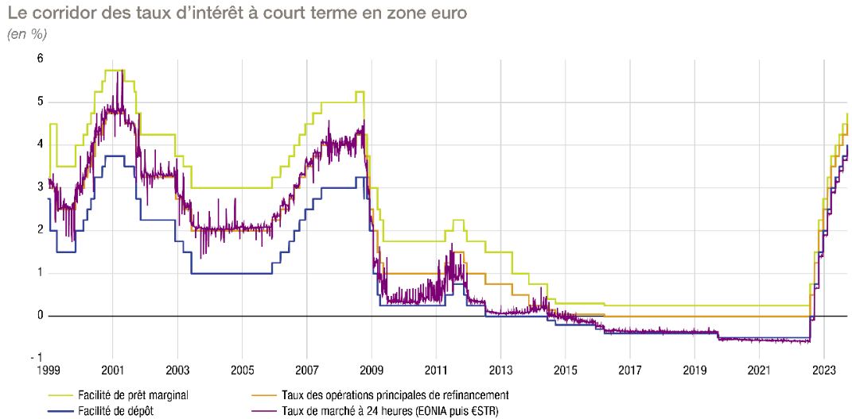
Trois périodes différentes:
Avant la crise de 2008, le taux du marché à 24 heures était généralement calé sur le taux des opérations principales de refinancement (milieu du corridor).
À partir de fin 2008, ce lien s’est modifié sous l’effet de la création d’un excédent de liquidité lié à la mise en place de mesures de politique monétaire non conventionnelle. L’abondance de liquidité s’est traduite par une réduction du prix de celle-ci et le taux du marché à 24 heures a baissé quasiment jusqu’au taux de la facilité de dépôt (voire même légèrement inférieur depuis fin 2019), qui est devenu le principal taux directeur.
Depuis juillet 2022, face à une inflation trop forte, l’Eurosystème a engagé un cycle de hausse rapide de ses trois taux directeurs (dix augmentations successives entre juillet 2022 et septembre 2023).
Source : Banque de France

Slide 27
II/ Une interprétation minimaliste du rôle des banques centrales : la lutte prioritaire (exclusive?) contre l’inflation et ses modalités avant la crise de 2008
A Les taux directeurs comme principal instrument de politique monétaire pour maîtriser l’inflation
B Comment les évolutions de taux directeurs agissent sur la conjoncture

Slide 28
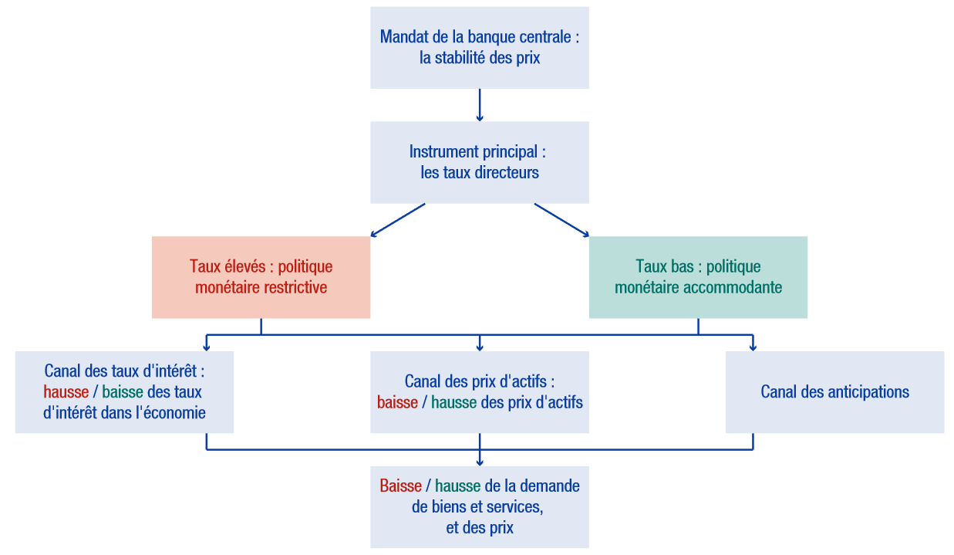
Les canaux de transmission de la politique monétaire conventionnelle
Source : Banque de France

Slide 29
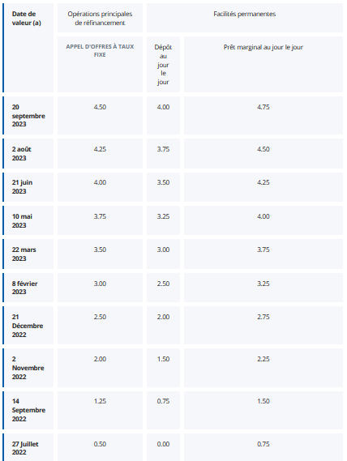
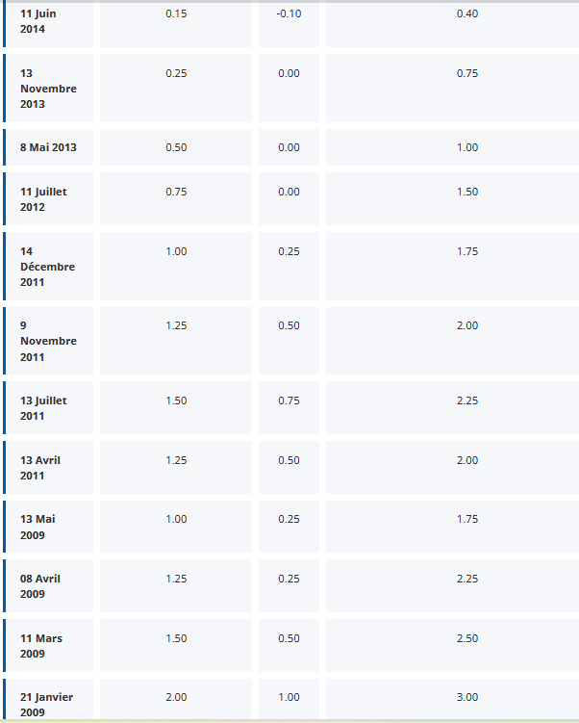
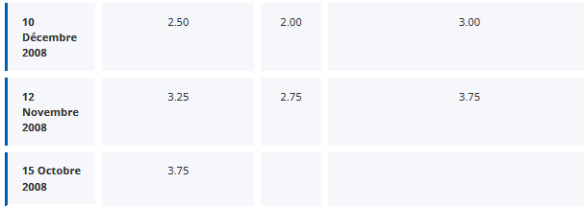
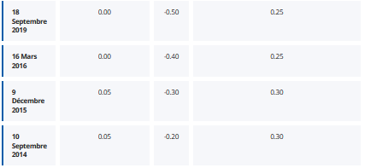
L’évolution des taux directeurs de la BCE
Politique restrictive
https://www.banque-france.fr/statistiques/taux-et-cours/les-taux-monetaires-directeurs

Slide 30
III/ Un changement d’interprétation imposé par la crise financière : de la lutte contre la déflation à la « dominance fiscale » et les nouvelles modalités de politique monétaire
A Les achats de dette publique
B Les autres ruptures

Slide 31
III/ Un changement d’interprétation imposé par la crise financière : de la lutte contre la déflation à la « dominance fiscale » et les nouvelles modalités de politique monétaire
A Les achats de dette publique
B Les autres ruptures

Slide 32
Le programme Securities Markets Program (SMP)
Contexte: tensions sur le marché des titres de dette publique de certains Etats (« crise des dettes souveraines »)
Fonctionnement: racheter sur le marché secondaire les obligations souveraines des Etats de la zone euro faisant face à la défiance des investisseurs, qui exigeaient des primes de risques élevés pour acquérir ces titres, de mai 2010 à septembre 2012
rachat d'obligations du Portugal, de l'Irlande, de l'Italie, de la Grèce et de l'Espagne pour un montant total d'environ 220 milliards d'euros (mais le détail n’a pas été rendu public)
Objectif : éviter une crise bancaire (les banques ne pouvant vendre ces titres) et une crise de la dette publique entraînant potentiellement des sorties de la zone euro
« Ces titres sont ainsi acquis auprès des investisseurs et non des États. La BCE soutient de la sorte les établissements financiers, en réduisant notamment leur exposition à la dette souveraine, et limite dans le même temps la dépréciation de ces titres. Le rachat de titres permet, en outre, de réduire leur circulation sur le marché. Ces obligations sont, ainsi, désactivées. Le paiement des intérêts par les États émetteurs se fait directement auprès de la BCE. Ces intérêts sont ensuite reversés aux États membres, dont l'émetteur, en fonction de leur participation au capital de la BCE. » (Bocquet et alii, 2015)

Slide 33
Le programme Securities Markets Program (SMP)
Pas de création monétaire: principe de la stérilisation
La BCE intervenait auprès des banques pour retirer le même montant de liquidités que celui qu'elle leur avait apporté en rachetant les titres de la dette publique.
Par exemple, si la BCE rachetait sur le marché secondaire de la dette publique des titres d'une contrevaleur de 5 milliards d'euros, elle allait dans le même temps procéder à une reprise de liquidités pour un montant global de 5 milliards d'euros également.
« la BCE propose toutes les semaines aux banques de replacer auprès d'elle leurs propres excès de liquidités («reprises de liquidités en blanc»). Elles sont placées sur un compte, pour une durée d'une semaine. Le taux de rémunération de ce dépôt est mis aux enchères entre les banques. Celui-ci ne saurait dépasser néanmoins celui des opérations de refinancement, soit 0,05 % aujourd'hui. Il convient de relever qu'il n'existe aucune corrélation entre l'origine des titres achetés et la nationalité des banques qui participent aux opérations de stérilisation. » (Bocquet et alii, 2015)
NB: dans les faits, la stérilisation a été imparfaite.

Slide 34
Les opérations monétaires sur titres (OMT - Outright monetary transaction)
Contexte: nouvelles tensions observées sur les taux espagnols et italiens à l'été 2012
Mario Draghi, président de la BCE (juillet 2012): « Dans le cadre de notre mandat, la BCE est prête à faire tout ce qu’il faudra pour préserver l'euro (...) quoi qu'il en coûte »
proposition d’un dispositif plus ambitieux que le SMP
Modalités:
- achats illimités sur le marché secondaire d'obligations d'État dont la maturité varie entre 1 et 3 ans
- stérilisation
Pas été adopté à l'unanimité du Conseil des gouverneurs: la Bundesbank estimait qu'il s'agissait là d'un moyen détourné de financer les déficits publics (et donc de créer de l’inflation?)

Slide 35
Les opérations monétaires sur titres (OMT - Outright monetary transaction)
Problème potentiel d’aléa moral: un pays pourrait mener une politique budgétaire « irresponsable » en étant certain que la BCE rachèterait sa dette pour limiter la hausse des taux su ses titres de dette publique
Solution: clause conditionnelle
Le pays concerné devait faire appel préalablement au Mécanisme européen de stabilité (MES, « fonds de sauvetage ») pour que celui-ci décide à quelles conditions (réformes économiques et politiques) il peut bénéficier de l’aide de la Commission européenne et de la BCE.
Le pays est placé sous surveillance (vérification de ses engagements tous les 3 mois)
Arrêt le cas échéant des rachats par la BCE
Aucun pays n’a fait appel à l’OMT.

Slide 36
L’assouplissement quantitatif (QE – quantitative easing)
Principe: achats massifs et prolongés de titres (le plus souvent de dette publique, mais aussi de dette privée) aux banques commerciales (le plus souvent, mais aussi potentiellement aux compagnies d’assurance et autres fonds d’investissement) par la banque centrale
Différences avec l’OMT:
pas de distinction entre pays (en crise ou pas) et pas de conditionnalité
pas de stérilisation
objectif a priori de relancer l’inflation et la croissance (M. Friedman 2000), pas de résoudre la crise des dettes publiques
Lancement du programme d’achats d’actifs (APP - asset Purchase Program) en 2015
En juin 2021, achats pour plus de 3 000 Mds d’euros au titre de l’APP.
À partir de début mars 2023, le portefeuille de l’APP sera réduit à un rythme « mesuré et prévisible ».
Type de politique monétaire non conventionnelle déjà utilisé par d’autres pays:
Japon en 2001
Fed à partir de fin 2008
BoE à partir 2009

Slide 37
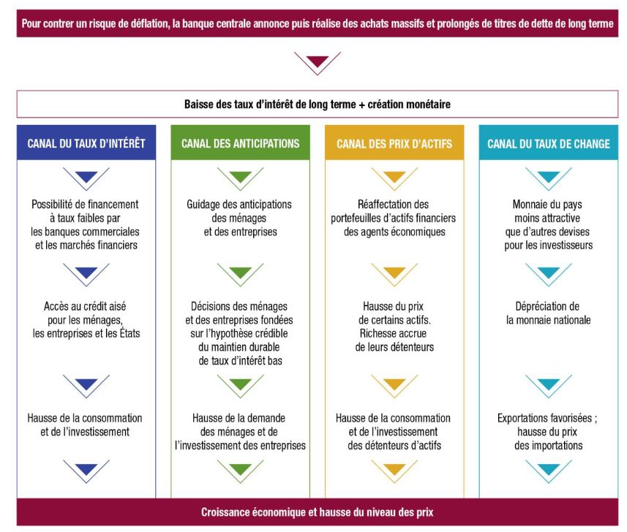
Le QE permet de « restaurer le mécanisme de transmission de la politique monétaire »
Source : Banque de France

Slide 38
Le programme d’achats d’urgence face à la pandémie (PEPP - pandemic emergency purchase programme) comme politique de QE
Lancé en mars 2020 en réponse au choc économique et financier extraordinaire provoqué par la pandémie de coronavirus, en complément de l’APP.
Logique identique à celle de l’APP (rétablir les canaux de transmission de la politique monétaire) cependant:
la BCE a reconnu que l’achat de dette publique était essentiel pour garantir la stabilité financière (éviter donc une crise des dettes souveraines), cette dernière étant nécessaire pour éviter la déflation et la hausse du chômage.
La BCE n’est pas la seule à avoir réagi de la sorte.
Face à la crise du Coronavirus, une quinzaine de banques centrales ont annoncé en mars 2020 des plans d’achats d’actifs.

Slide 39
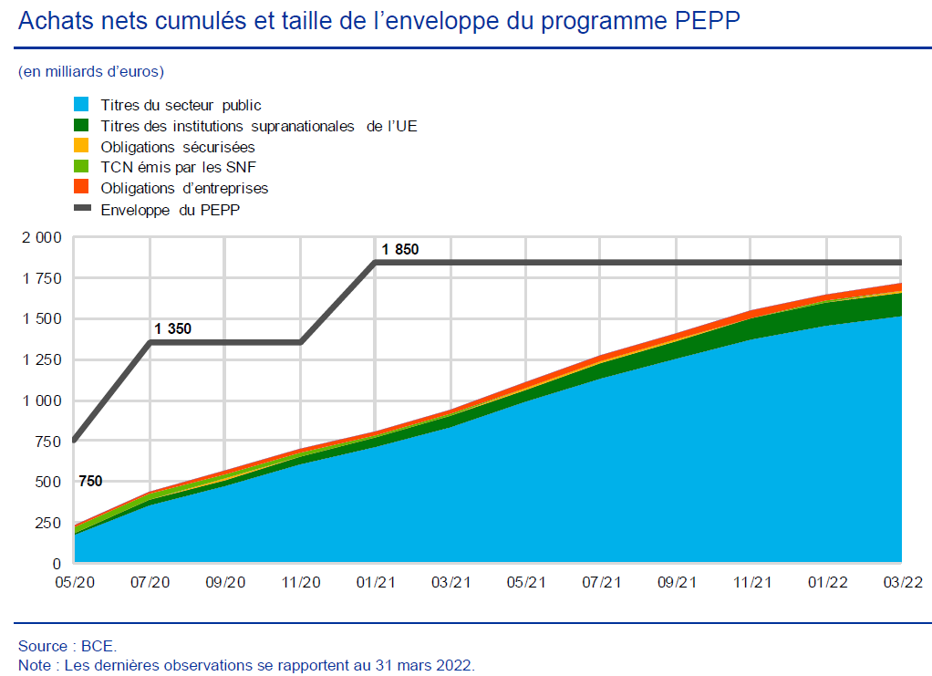
Le programme d’achats d’urgence face à la pandémie (PEPP - pandemic emergency purchase programme) comme politique de QE
Achats nets de titres des secteurs privé et public de la zone euro pour un montant total qui avait atteint 1 700 milliards d’euros environ en mars 2022
Près de 75 % de la dette émise par les pays européens depuis le début de la pandémie ont été achetés par la BCE (qui en détient désormais 1/3 environ du total émis).
Les achats de titres du secteur public ont représenté 97 % des volumes globaux du PEPP.
Depuis la fin des achats nets en mars 2022, les transactions au titre du PEPP ont été réalisées uniquement pour réinvestir les remboursements des titres détenus dans le portefeuille (prévu au moins jusqu’à la fin de 2024).

Slide 40
Le QE s’inscrit aussi dans une logique de dominance budgétaire (fiscal dominance)
Conséquence d’un choc:
Choc exogène (sanitaire) négatif sur l’O et/ou la D
=> dégradation de la situation conjoncturelle (ralentissement de la croissance, pression sur l’emploi)
=> stabilisateurs automatiques + plan de relance
=> creusement des déficits (politique budgétaire accommodante, impulsion budgétaire forte)
=> risque de hausse des taux d’intérêt à long terme sur la dette publique, de difficulté de remboursement et de faillite
Solution:
Les banques centrales achètent les obligations émises par les Etats (monétisation des déficits publics, création de base monétaire en contrepartie)
=> risque limité à détenir de la dette publique pour les agents privés qui n’hésitent pas à en acheter
=> taux d’intérêt à long terme n’augmentent pas, financement des Etats facilités (la hausse du taux d’endettement public n’est pas supportée par l’Etat )
De fait, il existe un certain degré de coordination entre politique monétaire et budgétaire.

Slide 41
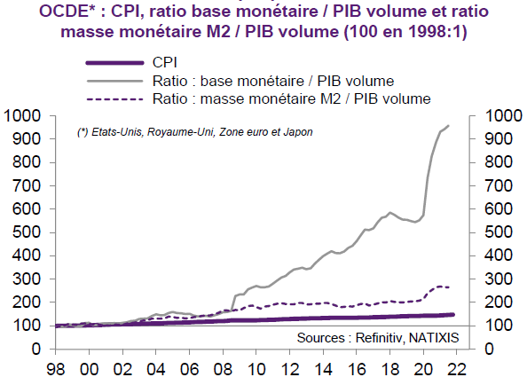
Les effets du QE sur l’inflation
Après la crise des subprimes, l’inflation reste perpétuellement inférieure à l’objectif de 2 % malgré une politique monétaire perpétuellement expansionniste.
« Cette politique monétaire expansionniste a été inefficace, puisqu’elle n’a pas fait remonter l’inflation. » (P. Artus, Flash économie n°786, 23 nov 2022)
L’absence du retour de l’inflation à la suite de la hausse de la base monétaire invalide donc la théorie monétariste.
Les statistiques montrent notamment que l’augmentation de la base monétaire a eu un effet relativement faible sur le crédit. Le principe du multiplicateur monétaire (ou de crédit), selon lequel une augmentation de la monnaie centrale engendre une hausse plus que proportionnelle de la masse monétaire par l’intermédiaire du crédit et crée des capacités de consommation et d’investissement additionnelles dans l’économie, ne permet plus de rendre compte des faits.

Slide 42
Les effets du QE sur l’inflation
Deux arguments complémentaires peuvent être privilégiées selon Jézabel Couppey-Soubeyran pour l’expliquer:
la monnaie en circulation est davantage déterminée par les besoins de l’économie (la demande de crédits par les entreprises et les ménages) que par la quantité de monnaie centrale ; en cela, la monnaie serait endogène.
Ainsi, conformément au principe du diviseur de crédit, les banques de second rang décident de l’octroi de crédits, créent de la monnaie scripturale puis cherchent à se procurer de la monnaie centrale nécessaire à leur refinancement.
les crédits n’étant plus la principale activité des banques de second rang, la monnaie circule moins au sein de l’économie réelle que dans la sphère financière.
Au fil du temps, les innovations financières ont permis la multiplication de produits qui se sont substitués aux composantes de M3 (qui est la mesure généralement retenue de la monnaie en circulation).

Slide 43
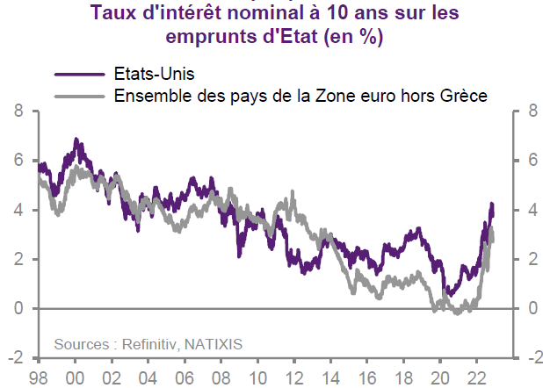
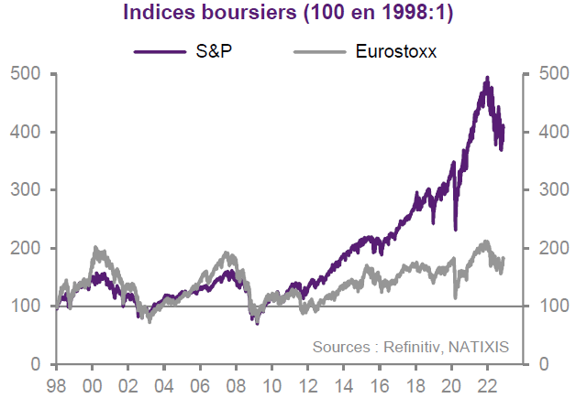
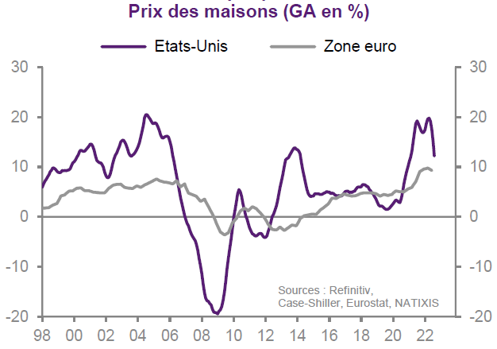
Les effets du QE sur les taux d’intérêt et les prix des actifs
Bilan mitigé:
baisse des taux d’intérêt à long terme
hausse des cours boursiers
hausse des prix de l’immobilier
Explication selon P. Artus (approche par les choix de portefeuille)
Les agents économiques, qui partagent leur patrimoine entre monnaie, obligations, actions, immobiliers…, cherchent à le diversifier. Lorsque la quantité de monnaie en circulation augmente et devient trop abondante, ils vont tenter de se débarrasser d’une partie de celle-ci. Pour cela, les achats d’obligations, d’actions et d’actifs immobiliers vont être privilégiés. Les cours boursiers et le prix de l’immobilier vont augmenter tandis que les taux d’intérêt à long terme vont diminuer. Ceci est certes positif en période de récession mais des bulles spéculatives peuvent se créer à moyen terme.

Slide 44
III/ Un changement d’interprétation imposé par la crise financière : de la lutte contre la déflation à la « dominance fiscale » et les nouvelles modalités de politique monétaire
A Les achats de dette publique
B Les autres ruptures

Slide 45
L’octroi de prêts à long terme aux banques de second rang
Jusqu’alors pratiqué uniquement durant la période de reconstruction à la suite de la seconde guerre mondiale.
Réticences des banques centrales pour 2 raisons:
risques inflationnistes car création monétaire sur longue période
vus comme des opérations d’investissement (normalement de la responsabilité des banques publiques d’investissement) plutôt que de refinancement
La Réserve fédérale américaine (Fed) a par exemple consenti en décembre 2007 via le Term Auction Facility (TAF) à prêter aux banques de second rang à une échéance de 28 jours alors que les prêts portaient sur des échéances de 24 h habituellement.
Pour la BCE, dans l’objectif de sécuriser le financement des banques et donc de faire baisser encore plus les taux d’intérêt sur les prêts aux ménages:
Long Term Refinancing Operations (LTRO) en 2011 ⬄ refinancement des banques de second rang à 3 mois
Very Long Term Refinancing Operations (VLTRO) en 2012 ⬄ refinancement des banques de second rang jusqu’à 3 ans

Slide 46
Les prêts sous condition d’emploi
Crainte que les banques commerciales n’utilisent la sécurité de financement à long terme que pour les prêts immobiliers des ménages et pas pour financer les PME
Le LTRO devient le TLTRO (Targuetted LTRO) en 2014: opérations ciblées de financement à long terme
Les banques de second rang s’engagent à ce que le prêt octroyé puisse financer des activités définies par la banque centrale.
Remise en cause de la doctrine libérale des banques centrales existant depuis les années 1980.
Le ciblage est resté large.
La BCE n’a jamais donner la liste des montants qu’elle acceptait de prêter sous conditions.

Slide 47
La prise de risque sur fonds propres et le financement direct, ultimes tabous pour la BCE
La Fed a déjà acheté des prêts très risqués à des institutions en faillite (« actifs toxiques »): pour sauver AIG et Bear Stearns, en coordination avec le ministère de l’économie et des finances.
La BoJ a déjà acheté des actions de certaines sociétés (beaucoup plus risqué que l’achat d’obligation car prix plus volatil), dans le secteur immobilier depuis 2010 notamment.
Mesures équivalentes à des prêts directs aux entreprises et à des villes américaines durant la pandémie: demande de prêt à une banque par l’entreprise ou la ville => demande de prêt à la Fed par la banque => autorisation ou pas par la Fed
Le principe selon lequel la banque centrale ne doit que refinancer des prêts existants vole en éclat.
La BCE n’achète que des obligations d’entreprises, sur le marché secondaire, considérées comme très sûres par les agences de notation => prise de risque limitée

Slide 48
La coopération internationale sous forme de prêts en dollars (swap lines)
En réponse à la crise de 2008 et 2020, la Fed endosse le rôle de PDR pour le reste du SMI.
Mécanisme: banques privées européennes et du Sud-Est asiatique endettées en dollars sur les marchés internationaux,
=> elles doivent rembourser leurs créanciers dans cette devise
=> crise de 2008 avec panique des marchés
=> impossibilité d’emprunter de nouveaux dollars pour rembourser les prêts
=> demande faite à leur banque centrale, dont les réserves en dollars se révèle insuffisante
=> La banque centrale demande des dollars à la Fed
=> la Fed leur prête des dollars via de lignes de swap
=> les banques centrales prêtent à leurs banques de second rang
=> aggravation de la crise financière évitée
NB: la BCE a aussi réalisé des prêts internationaux aux pays de l’Europe de l’Est dont les banques étaient très endettées en euros. https://www.ecb.europa.eu/ecb/educational/explainers/tell-me-more/html/currency_swap_lines.fr.html
Ces swaps lines ont déjà été pratiquées: banque de France au XIXème siècle prête à la Banque d’Angleterre, prêts entres banques centrales pour permettre à Bretton Woods de perdurer puis pour accompagner la libéralisation des marchés de capitaux.

Slide 49
L’affirmation de la « communic-action » ou guidage des anticipations (forward guidance)
Mode de communication que les banques centrales mobilisent pour fournir des informations sur la trajectoire future des taux directeurs et plus largement de leurs décisions de politique monétaire.
Utilisation au Japon dès la fin des années 1990, mais développement après 2008 surtout pour toutes les banques centrales (discours officiels plus fréquents et plus longs => communiquer davantage sur les politiques futures de manière à réduire l’incertitude dans un environnement très incertain)
Illustrations typiques: déclaration de M. Draghi en juillet 2012, annonce de l’OMT
F. Villeroy de Galhau (gouverneur de la Banque de France): « je vais m’engager sur votre plateau ce soir: nous allons ramener l’inflation vers 2 % d’ici fin 2024, fin 2025 ! » ( plateau de l’émission C à vous, France 5, 13 janvier 2023).
Les banques centrales s’adressent désormais à l’ensemble des acteurs de l’économie (ménages et entreprises notamment), plus uniquement aux seuls marchés financiers.
le discours ne peut plus seulement être technique comme dans les années 1990 (« Si vous avez compris ce que je viens de vous dire, c’est que je me suis probablement mal exprimé » (A. Greenspan au début des années 1990).

Slide 50
IV/ Le retour de l’inflation: nouveaux enjeux de politique monétaire et d’articulation des politiques conjoncturelles
A Un retournement des politiques monétaires dans un contexte de retour de l’inflation…
B …qui pose de nombreuses questions

Slide 51
IV/ Le retour de l’inflation: nouveaux enjeux de politique monétaire et d’articulation des politiques conjoncturelles
A Un retournement des politiques monétaires dans un contexte de retour de l’inflation…
B …qui pose de nombreuses questions

Slide 52
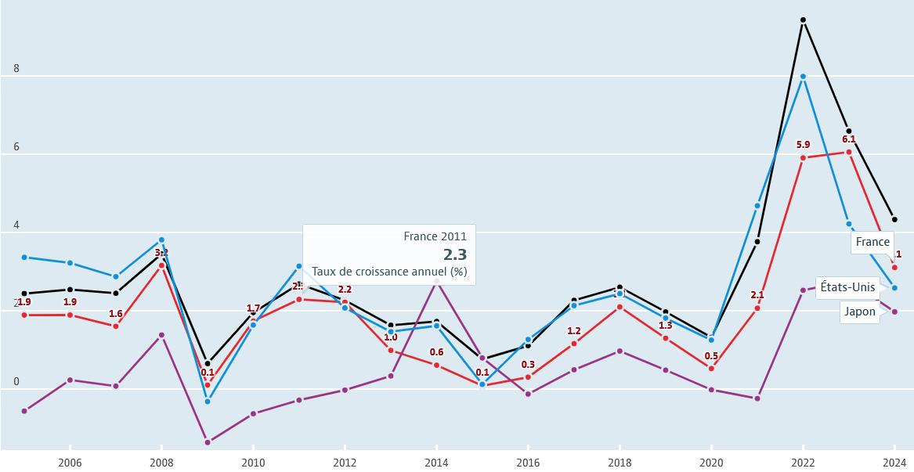
Le retour de l’inflation
Evolution de l’inflation (IPC, IPCH)
Source: OCDE (oct 2023)
Note: total OCDE courbe noire, prévision pour la France en 2024 de 3,1 %

Slide 53
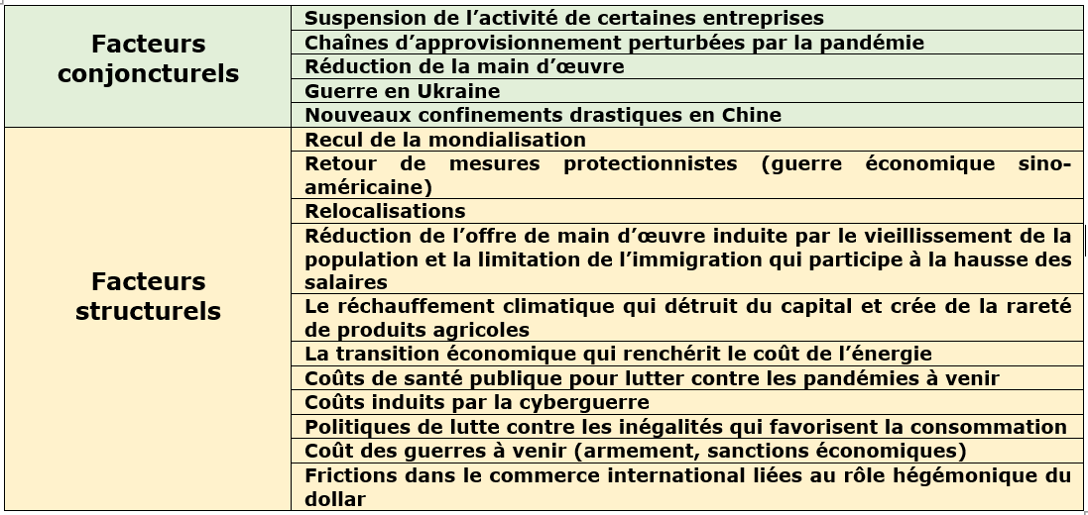
Des facteurs conjoncturels et structurels
Source: d’après Nouriel Roubini, « La tempête stagflationniste s’annonce », Project Syndicate, 25 avril 2022

Slide 54
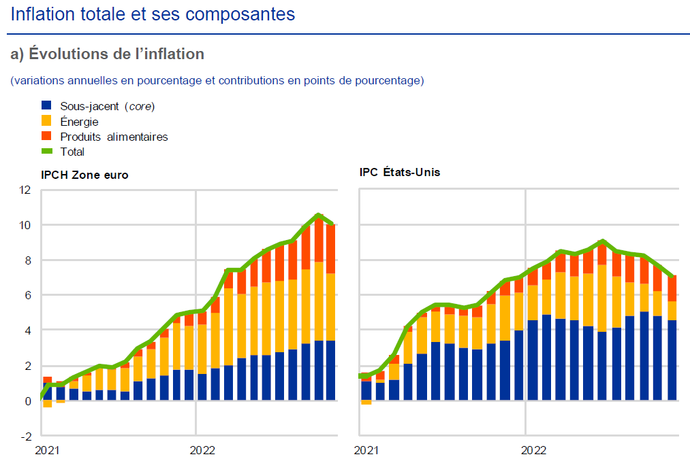
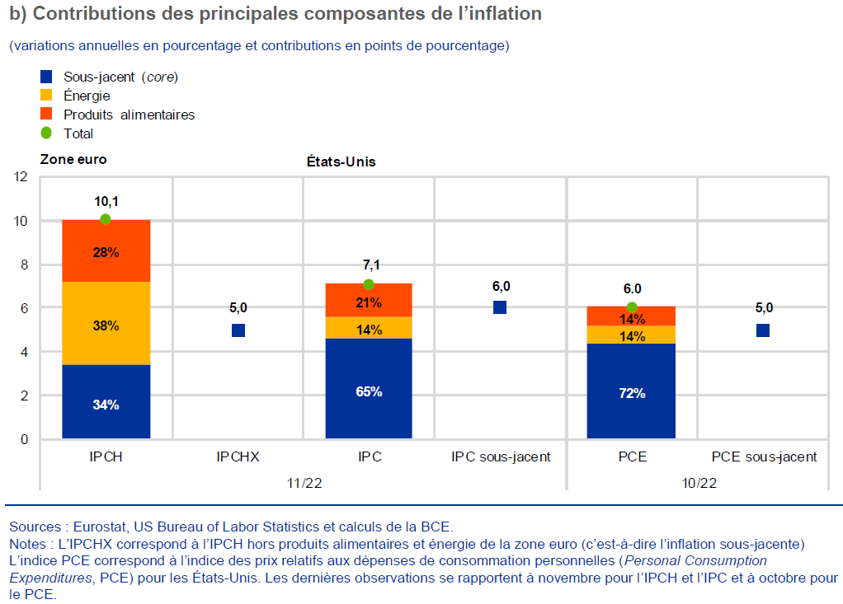
Des composantes de l’inflation qui contribuent différemment à cette hausse aux Etats-Unis et en zone euro
Les hausses des prix de l’énergie et des produits alimentaires ont joué un rôle essentiel dans l’accélération de l’inflation totale enregistrée dans la zone euro.
Une reprise tirée par la consommation plus forte aux États-Unis a constitué un déterminant essentiel des évolutions différentes de l’inflation sous-jacente dans les deux économies.

Slide 55
Des composantes de l’inflation qui contribuent différemment à cette hausse aux Etats-Unis et en zone euro
D’après Koester G., Gonçalves E., Gomez-Salvador R., Doleschel J., Andersson M., González Pardo B. et Lebastard L. (2022), les différences au niveau de la croissance de la consommation entre les deux économies peuvent largement s’expliquer par deux facteurs – les caractéristiques de la politique budgétaire et la dynamique des termes de l’échange.
Premièrement, une reprise très rapide et très forte de la consommation de biens aux États-Unis a été favorisée par le soutien général et relativement important apporté aux revenus des ménages pendant la pandémie, notamment les chèques de relance et des allocations chômage renforcées. Dans la zone euro, le soutien public a davantage ciblé les personnes les plus exposées à la pandémie, par le biais d’une compensation des pertes de revenus ou de dispositifs de maintien de l’emploi.
NB: Òscar Jordà, Celeste Liu, Fernanda Nechio, et Fabián Rivera-Reyes (« Why Is U.S. Inflation Higher than in Other Countries ? », Research from the Federal Reserve Bank of San Francisco, 28 mars 2022) montrent que l’ampleur des mesures de soutien budgétaire des présidents Donald Trump puis Joe Biden pour faire face à la pandémie de Covid-19 expliquent près de 3 points de pourcentage du taux d’inflation observé aux Etats-Unis au début de l’année 2022.

Slide 56
Des composantes de l’inflation qui contribuent différemment à cette hausse aux Etats-Unis et en zone euro
Deuxièmement, la hausse des prix de l’énergie depuis le printemps 2021, qui a été sensiblement aggravée un an plus tard par la guerre en Ukraine, a entraîné un choc sur les termes de l’échange qui a touché la zone euro bien plus fortement que les États-Unis, la zone euro étant très dépendante des importations de gaz en provenance de Russie. L’impact a été accentué par les évolutions du taux de change, avec une forte appréciation du dollar et une dépréciation de l’euro non seulement vis-à-vis de la monnaie américaine, mais également en termes effectifs. Aux États-Unis, l’effet revenu a été globalement neutre, le pays étant autosuffisant pour ce qui concerne l’énergie. La détérioration des termes de l’échange a significativement réduit le revenu disponible des ménages dans la zone euro, avec un impact particulièrement fort sur la demande de biens durables.

Slide 57
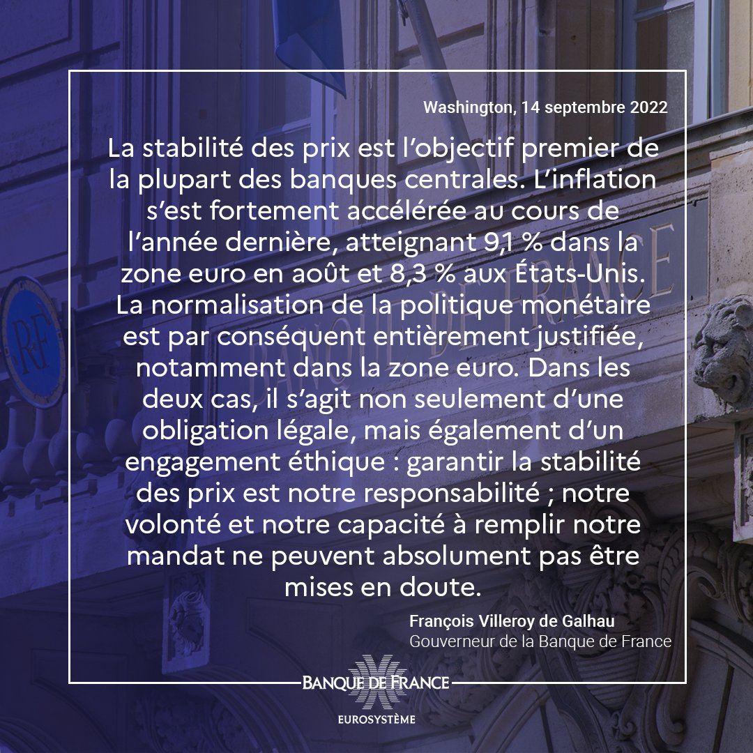
Le retournement des politiques monétaires
Jackson Hole, 26 août 2022
The Federal Open Market Committee’s (FOMC) overarching focus right now is
to bring inflation back down to our 2 percent goal. Price stability is the responsibility of
the Federal Reserve and serves as the bedrock of our economy. […] Restoring price stability will take some time and requires using our tools
forcefully to bring demand and supply into better balance. […] Restoring price stability will likely require maintaining a restrictive policy stance
for some time.
Jerome H. Powell
Président du Conseil des gouverneurs de la Fed

Slide 58
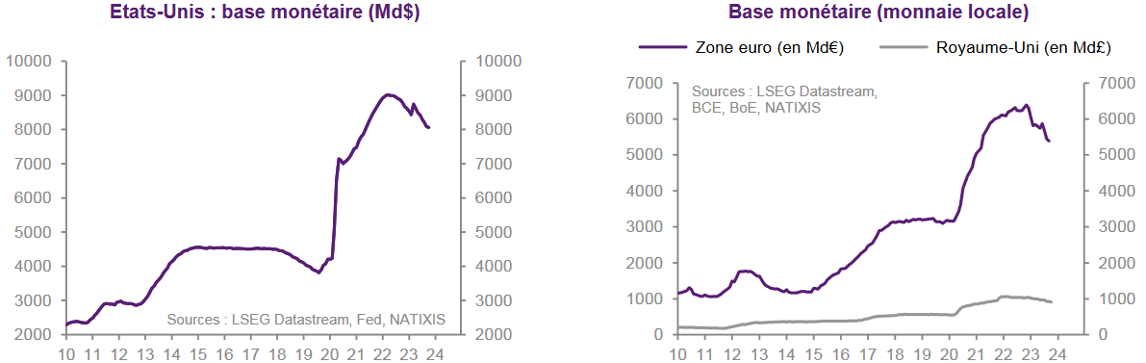
Du QE au QT (Quantitative tightening ou resserrement quantitatif)
Principe: réduction puis arrêt d’achats de titres par la banque centrale qui laisse les obligations détenues arriver à échéance => récupération de la valeur de remboursement => destruction de monnaie correspondante => réduction de la taille du bilan de la banque centrale (son actif diminue de la valeur des titres remboursés; son passif diminue du montant de la monnaie détruite)
Ces arrêts d’achat peuvent être couplés à la vente d’obligations détenues.
Conséquence attendue: hausse des taux d’intérêt longs.

Slide 59
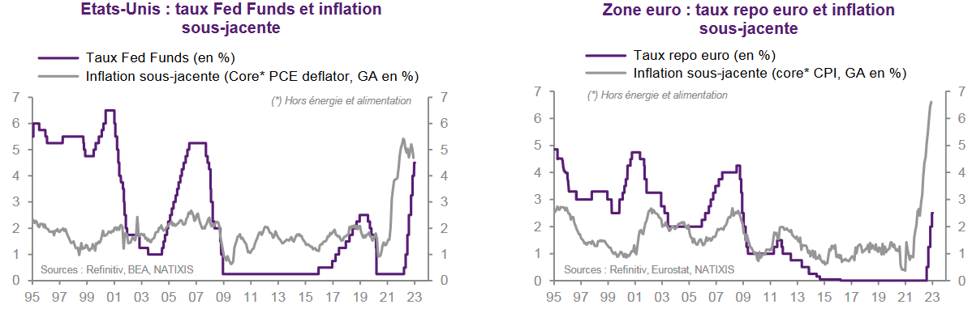
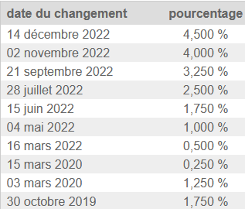
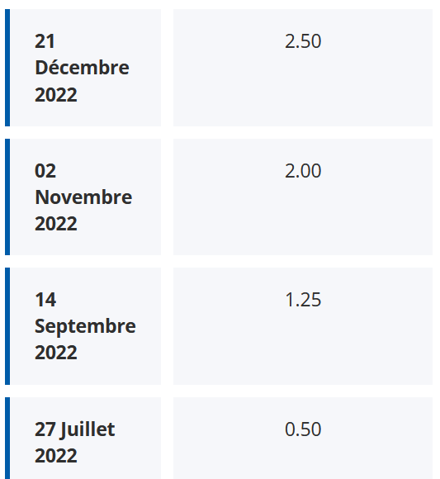
Le retour de l’utilisation de l’outil conventionnel

Slide 60
IV/ Le retour de l’inflation: nouveaux enjeux de politique monétaire et d’articulation des politiques conjoncturelles
A Un retournement des politiques monétaires dans un contexte de retour de l’inflation…
B …qui pose de nombreuses questions

Slide 61
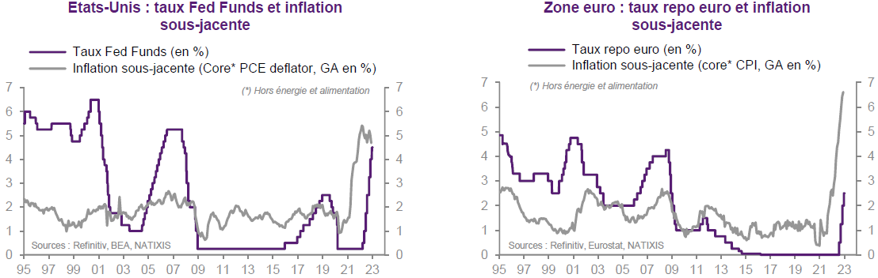
Un resserrement trop tardif ?
Pour certains analystes, le président de la Réserve fédérale américaine risque de rester dans l’histoire avec sa prévision d’une inflation transitoire fin 2021, un diagnostic manifestement erroné.
Artus P. (2023): Puisqu’une politique monétaire restrictive met 12 mois au moins pour avoir un effet sur l’inflation, la politique monétaire doit être préventive, anticiper l’inflation future », Flash Economie, Natixis, n°13, 6 janvier
Il faut entre 12 mois (aux Etats-Unis) et 18 mois (en zone euro) pour qu’une remontée des taux ait un effet à la baisse sur l’inflation sous-jacente.

Slide 62
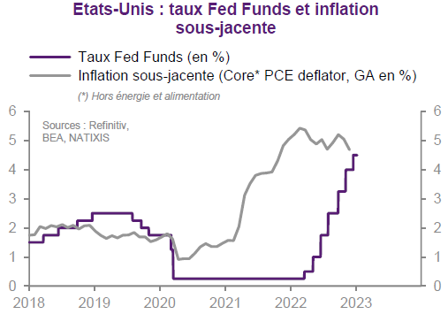
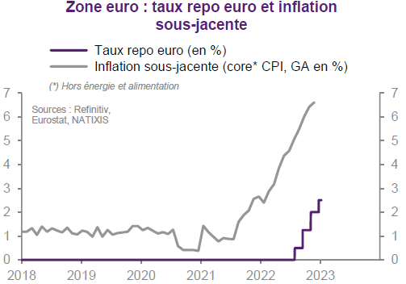
Un resserrement trop tardif ?
La politique monétaire doit être préventive (cas dans le passé), se baser sur une anticipation de l’inflation future et pas sur l’inflation courante ou, pire, l’inflation passée.
Ce principe de la politique monétaire n’a pas été respecté par la Réserve Fédérale et encore moins par la BCE en 2021- 2022, ce qui explique la difficulté qu’il y aura à réduire l’inflation sous-jacente aux États-Unis et dans la zone euro.
L’inflation sous-jacente aux États-Unis, quand la Réserve Fédérale commence à augmenter ses taux d’intérêt, est déjà de 5 %. Idem dans la zone euro pour la BCE.
La Réserve Fédérale a réagi à l’inflation, de 2021-2022, 12 à 18 mois plus tard par rapport à son comportement moyen du passé, que la BCE a réagi 12 à 15 mois plus tard, toujours par rapport à son comportement
moyen.
Recul de l’inflation sous-jacente pas avant fin 2023.

Slide 63
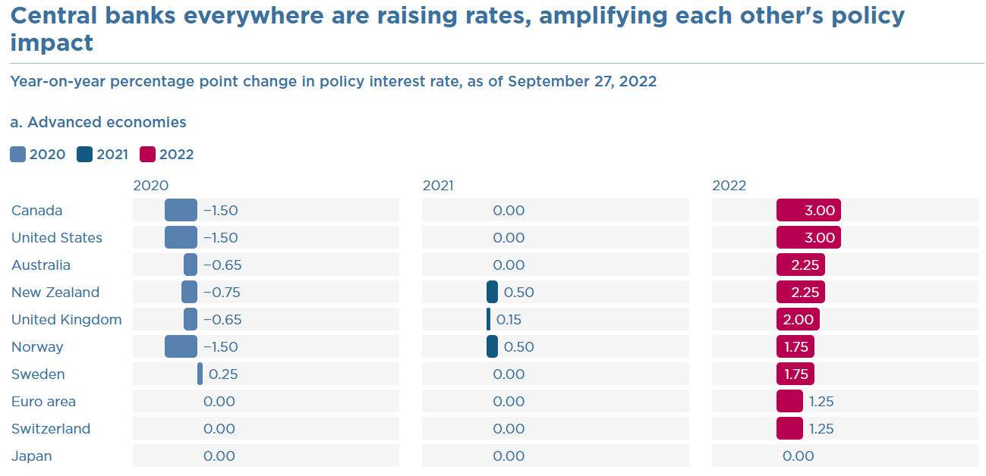
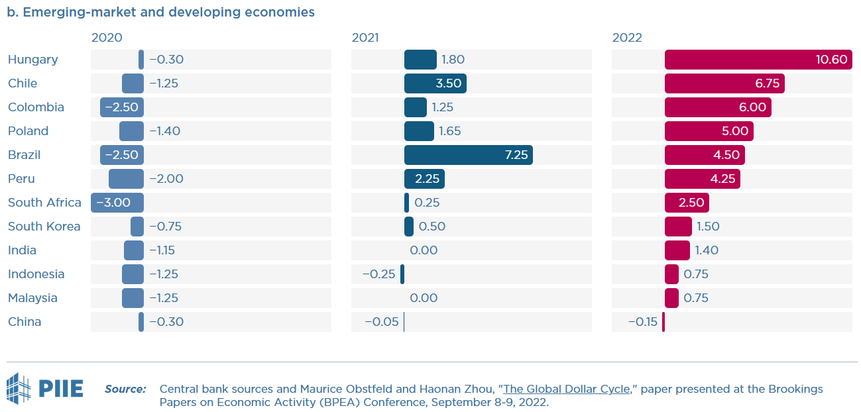
Un resserrement trop fort ?

Slide 64
Un resserrement trop fort ?
« La croissance mondiale ralentit fortement et il est probable que le rythme s'accentue à mesure que de nouveaux pays entrent en récession. Je crains fort que cette tendance se poursuive, avec des conséquences prolongées et dévastatrices pour les populations des économies émergentes et en développement », alerte le président du Groupe de la Banque mondiale, David Malpass (« Le risque d'une récession mondiale en 2023 s'accroît sur fond de hausse simultanée des taux d'intérêt », Communiqué de presse, 15 septembre 2022).
Etude de la Banque mondiale: Guénette J-D., Kose A., and Sugawara N. (2022)
Pour revenir à des taux d’inflation proche de leur cible, les banques centrales vont devoir encore durcir leur politique monétaire.
Durcissement des conditions financières
La croissance du PIB mondial ralentirait à 0,5 % en 2023, soit une contraction de 0,4 % par habitant qui correspondrait à la définition technique d'une récession mondiale.
Pour Maurice Obstfeld (2022), c’est la non coordination des banques centrales qui pose problème, pas leur volonté de lutter contre l’inflation.
Chacune devrait tenir compte des effets des politiques des autres pour calibrer ses mesures et communiquer clairement ses décisions.

Slide 65
Un resserrement efficace ?
Pierre-Cyrille Hautcoeur (2002): « il ne faut pas penser qu’il y une solution générale et toujours bonne contre l’inflation, du type augmenter le taux d’intérêt, ce que veulent faire de manière un peu frénétique tous les banquiers centraux dans le monde. C’est un solution réflexe, pas une solution réfléchie. […] De nombreuses solutions peuvent être prises en fonction de l’origine de l’inflation. »
Fréderik Ducrozet (2022): « Les hausses des taux d’intérêt des banques centrales peuvent-elles entraîner une baisse des prix de l’énergie ? Non, bien entendu. Pour autant, une partie de l’inflation américaine étant liée à un surcroît de demande, résultat des vastes plans de relance budgétaire dans le pays, freiner la demande s’avérait nécessaire. »
Jézabel Couppey-Soubeyran (2022): « Les banques centrales l’assument : la récession représente à leurs yeux le prix à payer pour réduire l’inflation. Comme je doute que leur politique arrive à contrôler la hausse des prix, nous allons nous retrouver avec la combinaison inconfortable d’une stagnation et de l’inflation. »
Bulletin économique de la BCE (sept 2023): « L’économie devrait rester atone dans les prochains mois. Elle a globalement stagné au premier semestre de l’année, et les récents indicateurs semblent attester de sa faiblesse également au troisième trimestre. »

Slide 66
Un resserrement efficace ?
Les banques centrales n’ont pas d’influence sur toutes les sources d’inflation.
Selon Yann Tampereau (2022):
Elles n’ont pas d’influence sur:
Les hausses de prix dues au renchérissement du prix des matières premières sur le marché mondial, et plus largement du prix des biens importés.
Les hausses de prix dues aux taxes (TVA, droits de douane…).
Les hausses de prix dues à la structure des marchés des biens et services, quant à leur degré plus ou moins concurrentiel.
Le fonctionnement structurel du marché du travail.
Mais, elles ont de l’influence sur:
Une inflation due à un déséquilibre du marché des biens et services, s’il vient de la demande.
Une inflation due à un déséquilibre conjoncturel du marché de l’emploi (choc inflationniste => hausse de salaire supérieure aux gains de productivité => boucle salaires-prix).
Une inflation due à un environnement monétaire trop généreux.
Une inflation due à un désancrage des anticipations des agents (producteurs, salariés, investisseurs).
Une partie de l’inflation importée ( liée à l’effet du taux de change).

Slide 67
Un resserrement efficace ?
Que conclure ?
Il semblerait que le resserrement monétaire soit plus justifié aux Etats-Unis qu’en zone euro compte tenu des origines différentes de l’inflation dans les deux zones économiques.
Pour les chercheurs de la Banque mondiale, le resserrement monétaire sera globalement efficace pour réduire l’inflation mais les effets collatéraux très importants. Ce n’est donc pas forcément l’outil le plus adéquat, et il ne doit pas être le seul.
Ainsi, « Pour parvenir à de faibles taux d'inflation, à la stabilité monétaire et à une croissance plus rapide, les responsables publics devraient réorienter leurs priorités, afin de s’attacher non pas à réduire la consommation mais à augmenter la production. Ils devraient aussi chercher à générer des investissements supplémentaires et à améliorer la productivité et la répartition du capital, des conditions essentielles pour la croissance et la réduction de la pauvreté. » David Malpass (septembre 2022).
On peut néanmoins comprendre le resserrement monétaire important par crainte qu’une boucle prix-salaires ne s’enclenche.

Slide 68
Un resserrement justifié pour éviter une boucle prix-salaires ?
Crainte que l’inflation s’auto-alimente et provoque une spirale prix-salaires, cette boucle prolongée dans laquelle l’inflation accélère la hausse des salaires, laquelle renforce encore l’inflation.
Dans une étude d’octobre 2022, le FMI conclut à un risque limité jusqu’à présent (John Bluedorn).
Analyse de 22 situations dans des pays avancés au cours des 50 dernières années, analogues à celle de 2021, où l’inflation augmentait et la croissance des salaires était positive mais les salaires réels et le taux de chômage stagnaient ou reculaient.
Dans l'ensemble, ces épisodes n’ont pas créé de spirale prix-salaires.
Au contraire, l’inflation a diminué les trimestres suivants et les salaires nominaux ont progressivement augmenté, ce qui a contribué à faire remonter les salaires réels.
L’ancrage des anticipations par les banques centrales joue un rôle décisif pour éviter la boucle. En ce sens, les politiques actuelles semblent efficaces pour cela.
Trois facteurs se conjuguent finalement aujourd’hui pour maîtriser ces risques :
les chocs sous-jacents sur l’inflation ne viennent pas du marché du travail (indexation limitée),
la baisse des salaires réels contribue à réduire les tensions sur les prix,
les banques centrales mènent une politique agressive de resserrement monétaire.

Slide 69
Un resserrement justifié pour éviter une boucle prix-salaires ?
Pour Agnès Benassy-Quéré (2022), « en 2023, un des principaux moteurs de l’inflation devrait en fait être la hausse des salaires, laquelle pourrait dépasser 6% sur un an selon la Banque de France. Cette hausse des salaires nourrira à son tour la hausse des prix. C’est la boucle prix-salaires. »
L’échantillon retenu par le FMI exclut les périodes d’indexation des salaires, à l’exception des Etats-Unis dans les années 1970, épisode bien pointé par le FMI comme un exemple d’emballement. L’étude montre en fait qu’après une poussée inflationniste, les salaires nominaux « rattrapent » progressivement les prix, sans qu’il y ait besoin d’une indexation explicite.
Plus fondamentalement, l’absence totale de boucle prix-salaires signifierait que les entreprises seraient capables d’absorber la totalité de la hausse de leurs coûts sans la répercuter dans leurs prix, ou que les salariés accepteraient de voir la valeur réelle de leurs rémunérations s’éroder avec l’inflation sans aucune compensation salariale.
En réalité, on observe bien aujourd’hui une diffusion de l’inflation aux prix hors énergie et aux salaires. La vraie question n’est donc pas celle de l’existence ou non d’une boucle prix-salaires mais celle de sa vigueur, qui déterminera la force de l’inflation dans les mois qui viennent.

Slide 70
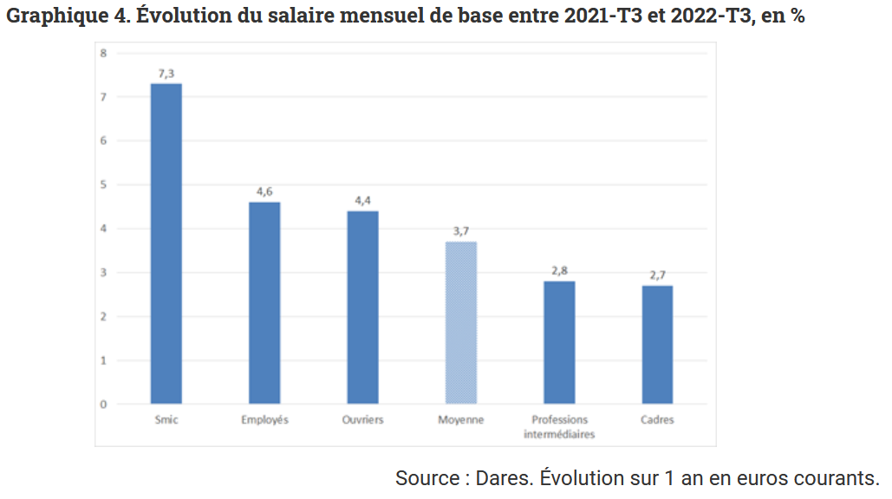
Un resserrement justifié pour éviter une boucle prix-salaires ?
Les revalorisations du Smic (indexé sur l’inflation) augmentent à la fois la probabilité de revalorisation et l’ampleur des revalorisations de l’ensemble des salaires au cours des négociations au sein des entreprises, en complément de l’effet de l’inflation elle-même.

Slide 71
Vers une nouvelle crise des dettes souveraines en zone euro ?
Rappel du mécanisme menant à une crise de la dette souveraine (Valérie Mignon 2022):
Pour le calcul des spreads (écarts de taux), le taux d’intérêt à 10 ans allemand est pris comme référence dans la mesure où l’Allemagne – dont le risque de défaut est jugé le plus faible du fait de sa rigueur budgétaire – est le pays qui emprunte au taux le plus bas au sein de la zone euro.
Dans un contexte économique fragile comme celui que nous connaissons aujourd’hui, les marchés s’inquiètent de la « santé financière » de certains États fortement endettés et leur imposent des hausses de taux supérieures à celles d’autres pays : les investisseurs qui achètent des obligations souveraines de pays très endettés – donc risqués – réclament une prime de risque très élevée, ce qui accroît les taux desdits pays.
En conséquence, les spreads se creusent, signe d’un accroissement des déséquilibres économiques entre les pays de l’Union faisant resurgir le spectre de la crise des dettes souveraines de 2011. En effet, les coûts d’emprunt des pays du Sud, déjà très fortement endettés, étant plus élevés que ceux du Nord de la zone, la soutenabilité budgétaire des premiers est mise en question : le relèvement des taux alourdit la dette publique et le risque de défaut souverain émerge.

Slide 72
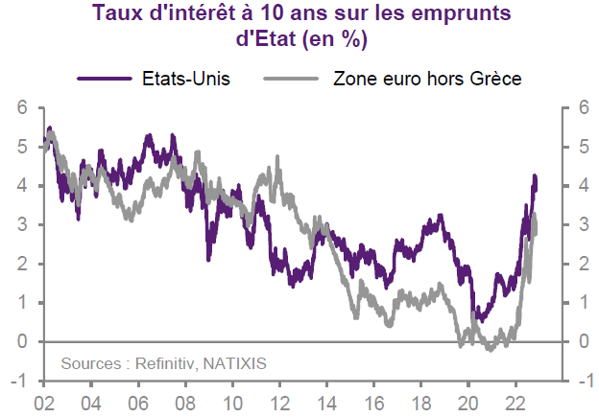
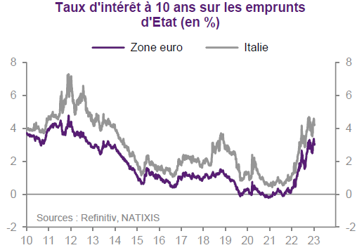
Vers une nouvelle crise des dettes souveraines en zone euro ?
Le resserrement de la politique monétaire a entraîné une hausse des taux d’intérêt à 10 ans sur les emprunts d’Etat (=> renchérissement du coût de la dette publique même si les taux réels demeurent négatifs pour le moment).
La hausse est particulièrement notable en Italie qui concentre les inquiétudes des investisseurs au début de 2023.

Slide 73
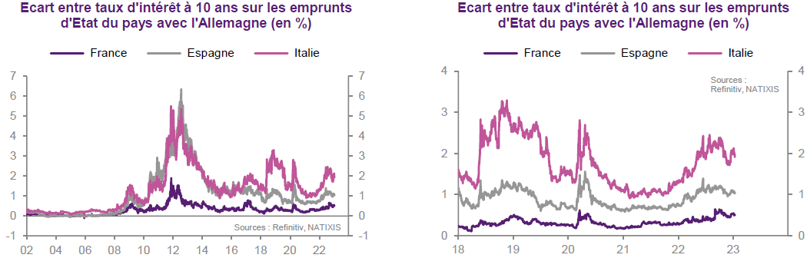
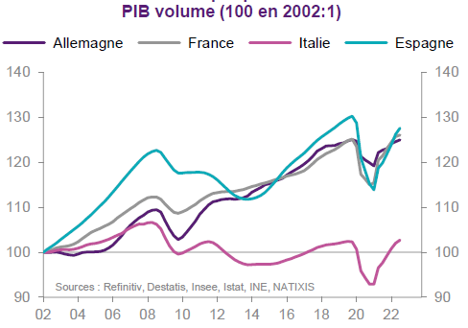
Vers une nouvelle crise des dettes souveraines en zone euro ?
Les écarts de taux avec l’Allemagne se creusent pour tous les pays de la zone euro à partir de 2021.
Pour l’Italie, les écarts de taux se creusent aussi avec les autres pays, et ce dans un contexte de croissance potentielle faible.

Slide 74
Vers une nouvelle crise des dettes souveraines en zone euro ?
Pour Patrick Artus (Natixis, Flash Economie, n° 25, 12 janvier 2023), « L’inquiétude des marchés financiers quant à la possibilité d’une crise des dettes publiques dans la zone euro est très exagérée », pour 3 raisons:
les taux d’intérêt réels, sont encore négatifs ; de ce fait, les conditions de soutenabilité de la dette publique restent satisfaites ;
la situation est très différente de celle de la crise de la zone euro : les balances courantes des pays périphériques de la zone euro ne sont plus déficitaires, ces pays autofinancent leurs déficits publics ; on se rappelle que c’est l’arrêt du financement des déficits courants des pays périphériques par les pays du cœur de la zone euro qui avait déclenché la crise de 2010-2013 ;
le pays qui a un déficit extérieur est la France, mais, d’une part, le déficit de la balance courante (compte tenu de l’excédent des services) n’est que de 2 % du PIB en France, d’autre part, la France ne fait pas partie des pays sous la surveillance des marchés financiers.

Slide 75
En guise de conclusion…
Christine Lagarde (Jackson Hole, août 2023)
Les trois mutations de l’économie mondiale qui bouleversent la réponse aux chocs en termes de politique monétaire:
La transformation profonde du marché et de la nature du travail (numérisation, travail à distance, IA).
La transition énergétique.
L’approfondissement des clivages géopolitiques et la fragmentation de l’économie mondiale en blocs concurrents (=> protectionnisme).
« Il n’existe pas de guide sur la situation à laquelle nous sommes confrontés aujourd’hui : c’est donc à nous de l’écrire. »
« À l’avenir, nous devons rester clairs sur nos objectifs, flexibles dans notre analyse et humbles dans la manière dont nous communiquons. Comme l’a dit John Maynard Keynes, « la difficulté n’est pas de comprendre les idées nouvelles, mais d’échapper aux idées anciennes. » »

Slide 76
Ressources (« de base »):
Eduscol:
https://eduscol.education.fr/1658/programmes-et-ressources-en-sciences-economiques-et-sociales-voie-gt
Collège de France (cours + vidéos):
https://campus-innovation-lycees.fr/chapitre-5-quelles-politiques-economiques-dans-le-cadre-europeen/#cours
Banque de France (ABC de l’économie):
https://abc-economie.banque-france.fr/
Aït-Saïd F. et Barou V. (2021): 100 fiches pour comprendre les politiques économiques, sous la dir. de Montoussé M., Bréal
Bénassy-Quéré A., Coeuré B., Jacquet P., Pisani-Ferry J. (2021): Politique Économique, Deboeck, 5ème éd
Couppey-Soubeyran J. et Renault T. (2021): Monnaie, banques, finance, PUF, 4ème éd

Slide 77
Ressources (« spécifiques »):
Artus P. (2021): Regards sur la zone euro, Bréal
Barthélemy J., Schmidt K., Sestieri J. (2022): « Interactions politique monétaire-politique budgétaire : les défis post-pandémie », Bloc-notes Eco, Billet n° 251, 18 jan
https://blocnotesdeleco.banque-france.fr/billet-de-blog/interactions-politique-monetaire-politique-budgetaire-les-defis-post-pandemie
Bénassy-Quéré A. (2022): « Une boucle prix-salaires sur le sapin 2022 ? », DG Trésor, 23 déc
https://www.tresor.economie.gouv.fr/Articles/2022/12/23/une-boucle-prix-salaires-sur-le-sapin-2022?s=09
Bluedorn J. (2022): « Les risques d’une spirale prix-salaires semblent maîtrisés, malgré une inflation élevée », FMI, Blog, 5 oct
https://www.imf.org/fr/Blogs/Articles/2022/10/05/wage-price-spiral-risks-appear-contained-despite-high-inflation
BNP Paribas (2020): « Covid-19 : mesures prises par les banques centrales, les gouvernements et les institutions internationales », Eco Flash, juin
https://economic-research.bnpparibas.com/html/fr-FR/Covid-19-mesures-prises-banques-centrales-gouvernements-institutions-internationales-17/06/2020,38923

Slide 78
Ressources (« spécifiques»):
Bocquet E., Keller F. et Yung R. (2015): « Quoi qu'il en coûte » : la Banque centrale européenne face à la crise, Rapport d’informations n°533, Sénat
http://www.senat.fr/rap/r14-533/r14-533.html
Couppey-Soubeyran J. et Ducrozet F. (2022): « Pour les banques centrales, la récession est le prix à payer pour réduire l’inflation », entretien, Alternatives économiques, 13 sept
https://www.alternatives-economiques.fr/banques-centrales-recession-prix-a-payer-reduire/00104436
Couppey-Soubeyran J. (2022): « Faut-il s’inquiéter des pertes des banques centrales ? », The Conversation, 8 nov
Texte ici
Hautcoeur P-C. (2022): « Inflation et pouvoir d’achat », Podcast, PSE
https://www.parisschoolofeconomics.eu/fr/actualites/podcast-inflation-et-pouvoir-d-achat-pierre-cyrille-hautcoeur/
Guénette J-D., Kose A., and Sugawara N. (2022): « Is a Global Recession Imminent? » Equitable Growth, Finance, and Institutions Policy Note No. 4, World Bank, Washington, DC
https://www.worldbank.org/en/research/brief/global-recession
Hermel F. (2023): «Banques centrales : le match des anticipations», Stratégies, 11 janvier

Slide 79
Ressources (« spécifiques»):
Koester G., Gonçalves E., Gomez-Salvador R., Doleschel J., Andersson M., González Pardo B. et Lebastard L. (2022): « Évolutions de l’inflation dans la zone euro et aux États-Unis », Bulletin économique de la BCE, n° 8 / 2022
https://publications.banque-france.fr/bulletin-economique-de-la-bce-ndeg82022
Lagarde C. (2023): « La politique monétaire en période de mutations et de ruptures », colloque annuel de la Fed, Jackson Hole, 25 août
https://www.ecb.europa.eu/press/key/date/2023/html/ecb.sp230825~77711105fe.fr.html?s=09
Langot F., Tripier F, Hairault J-O. et Malmberg S. (2022): « À quoi ressemblerait l’économie française sans bouclier tarifaire ? », The Conversation, 4 déc
Texte ici
Mignon V. (2022): « La hausse des taux d’intérêt va-t-elle déboucher sur une nouvelle crise de la zone euro ? », The Conversation, 27 juin
https://theconversation.com/la-hausse-des-taux-dinteret-va-t-elle-deboucher-sur-une-nouvelle-crise-de-la-zone-euro-185872
Monnet E. (2021): La Banque-providence. Démocratiser les banques centrales et la monnaie, La République des idées, Seuil

Slide 80
Ressources (« spécifiques»):
Obstfeld M. (2022): « Uncoordinated monetary policies risk a historic global slowdown », Peterson Institute for International Economics, 12 septembre
https://www.piie.com/blogs/realtime-economic-issues-watch/uncoordinated-monetary-policies-risk-historic-global-slowdown?utm_source=twitter&utm_medium=organic-social&utm_campaign=obstfeld-uncoordinated-policy&utm_content=link
Pfister C. et Valla N. (2015): « Les politiques monétaires non conventionnelles », in L’économie mondiale 2016, CEPII, repères, La Découverte
Roubini N. (2022): « De la Grande Modération à la Grande Stagflation », project-syndicate, 9 août
https://www.project-syndicate.org/commentary/great-stagflation-has-replaced-great-moderation-by-nouriel-roubini-2022-08/french
Stiglitz J. (2022): « La plus grande menace pour l’économie mondiale est politique », Le Monde, 30 déc
https://www.lemonde.fr/idees/article/2022/12/30/joseph-stiglitz-la-plus-grande-menace-pour-l-economie-mondiale-est-politique_6156079_3232.html
Tampereau Y. (2022): « Banques centrales : quelle influence sur les prix à la consommation ? », Caisse des Dépôts, 4 juillet
https://www.caissedesdepots.fr/blog/article/banques-centrales-influence-sur-les-prix-la-consommation

